Slide 1
RESULTADOS DE LAS PRUEBAS SABER 11 EN TOLIMA
Sebastián Rodríguez - 201923033
Santiago Torres - 202013737
Carlos Pineda - 202013132

Slide 2
TABLA DE CONTENIDOS
01
02
03
04
05
06
CONTEXTO
SELECCIÓN DE VARIABLES
VISUALIZACIONES
MODELIZACIÓN
TABLERO DE CONTROL
CONCLUSIONES

Slide 3
01
CONTEXTO

Slide 4
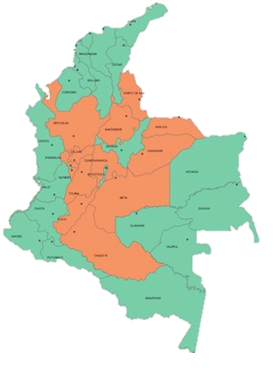
¿QUÉ SON LAS PRUEBAS SABER 11 EN EL PAÍS?
Son un examen estandarizado que evalúa los conocimientos y habilidades de los estudiantes que están finalizando el grado undécimo.
A continuación, se presentan datos sobre los resultados en las pruebas Saber 11 de 2022:
Los estudiantes de los colegios privados obtuvieron un promedio de 313 puntos, mientras que los estudiantes de los colegios públicos obtuvieron un promedio de 287 puntos.
Los estudiantes de Bogotá, Antioquia y Valle del Cauca obtuvieron los puntajes más altos, mientras que los estudiantes de La Guajira, Vaupés y Chocó obtuvieron los puntajes más bajos.

Slide 5
¿QUÉ SON LAS PRUEBAS SABER 11 EN EL PAÍS?
Son un examen estandarizado que evalúa los conocimientos y habilidades de los estudiantes que están finalizando el grado undécimo.
A continuación, se presentan datos sobre los resultados en las pruebas Saber 11 de 2022:
Los estudiantes de los colegios privados obtuvieron un promedio de 313 puntos, mientras que los estudiantes de los colegios públicos obtuvieron un promedio de 287 puntos.
Los estudiantes de Bogotá, Antioquia y Valle del Cauca obtuvieron los puntajes más altos, mientras que los estudiantes de La Guajira, Vaupés y Chocó obtuvieron los puntajes más bajos.

Slide 6

OBJETIVO DEL PROYECTO
Pregunta de interés: ¿Cómo impactan los aspectos socioeconómicos y el acceso a recursos educativos, en el desempeño académico de los estudiantes del departamento de Tolima según los resultados del ICFES?
Usuario: Ciudadanos interesados en conocer el estado de la educación, en el departamento de Tolima.
Objetivo: Desarrollar un producto analítico que permita a nuestros usuarios estimar de manera precisa y confiable la probabilidad de obtener un resultado sobresaliente según sus características personales y puntajes obtenidos en cada una de las pruebas.

Slide 7
02
SELECCIÓN DE VARIABLES

Slide 8
VARIABLES DEL MODELO
# | Nombre atributo | Tipo | Descripción
1 | Periodo | Categórica | 1 - 20201; 2 - 20211; 3 - 20221; 4 - 20224
2 | Ubicación Colegio | Categórica | 1 - Urbano; 0 - Rural
3 | Colegio Bilingüe | Categórica | 1 - Sí; 0 - No
4 | Género | Categórica | 1 - Masculino; 0 - Femenino
5 | Estrato | Categórica | 1 - Estrato 1; 2 - Estrato 2; 3 - Estrato 3; 4 - Estrato 4; 5 - Estrato 5; 6 - Estrato 6
6 | Acceso Internet | Categórica | 1 - Sí; 0 - No
7 | Puntaje Inglés | Categórica | 1 - [0, 20]; 2 - (20, 40]; 3 - (40, 60]; 4 - (60, 80]; 5 - (80, 100]
8 | Puntaje Matemáticas | Categórica | 1 - [0, 20]; 2 - (20, 40]; 3 - (40, 60]; 4 - (60, 80]; 5 - (80, 100]
9 | Puntaje Sociales | Categórica | 1 - [0, 20]; 2 - (20, 40]; 3 - (40, 60]; 4 - (60, 80]; 5 - (80, 100]
10 | Puntaje Ciencias | Categórica | 1 - [0, 20]; 2 - (20, 40]; 3 - (40, 60]; 4 - (60, 80]; 5 - (80, 100]
11 | Puntaje Lectura | Categórica | 1 - [0, 20]; 2 - (20, 40]; 3 - (40, 60]; 4 - (60, 80]; 5 - (80, 100]
12 | Puntaje Global | Categórica | 1 - [0, 100]; 2 - (100, 200]; 3 - (200, 300]; 4 - (300, 400]; 5 - (400, 500]

Slide 9
03
VISUALIZACIONES

Slide 10
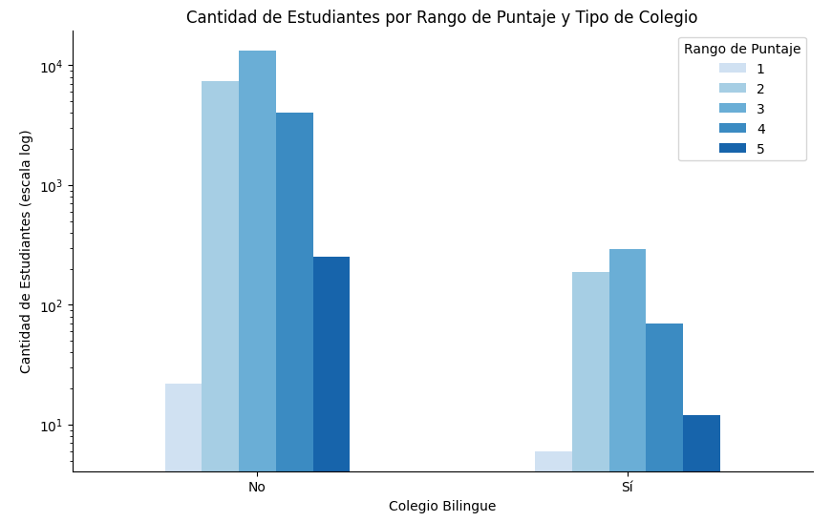
VISUALIZACIÓN 1
13355
Tanto en colegios bilingües como no bilingües, la mayoría de estudiantes se encuentran en el rango 3.
En los colegios bilingües, la cantidad de estudiantes es menor en comparación con los no bilingües.
En el rango de puntaje 1, la cantidad de estudiantes en colegios no bilingües es mayor que en colegios bilingües.
7443
4012
251
292
188
70
22
12
6

Slide 11
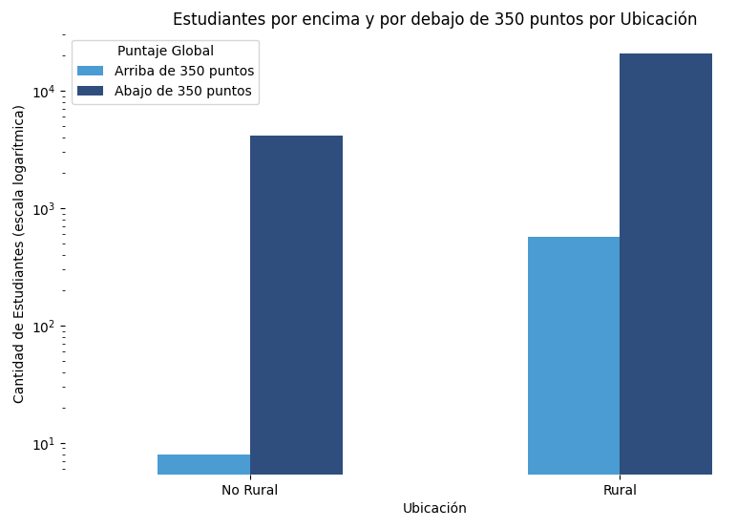
VISUALIZACIÓN 2
20902
La mayoría de los estudiantes, provenientes de escuelas rurales y urbanas, obtuvieron puntajes por debajo de 350 puntos.
Existe una diferencia de 16,734 estudiantes adicionales provenientes de escuelas rurales en comparación con las urbanas, quienes obtuvieron puntajes por debajo de 350 puntos.
4168
573
8

Slide 12

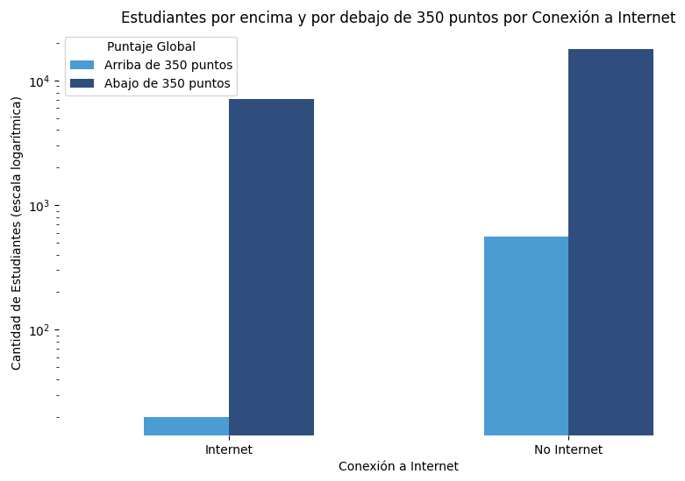
VISUALIZACIÓN 3
17934
7136
La mayoría de los estudiantes, tanto aquellos con conexión a internet como aquellos sin conexión, obtuvieron puntajes por debajo de 350 puntos.
Existe una diferencia de 17,373 estudiantes adicionales sin conexión a Internet que obtuvieron puntajes por debajo de 350 en comparación con aquellos que alcanzaron puntajes por encima de 350.
561
20

Slide 13
04
MODELIZACIÓN

Slide 14
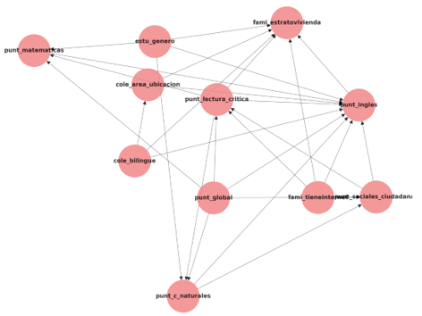
MODELO POR RESTRICCIÓN
BIC score = -436,853.54

Slide 15
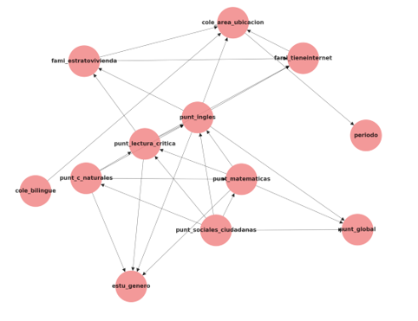
MODELO POR HILL CLIMBING
BIC score = -183,183.00

Slide 16
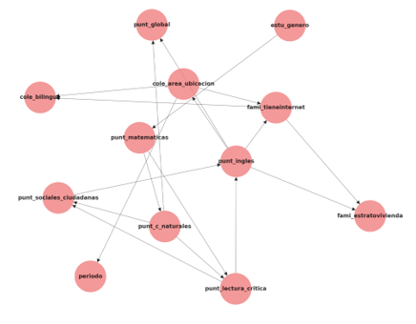
MODELO POR SCORING METHOD BIC
BIC score = -172,945.01

Slide 17
COMPARACIÓN DE MODELOS
Modelo | BIC score
Por restricción | -436,853.54
Por Hill Climbing | -183,183.00
Por punta BIC | -172,945.01
Se selecciona el modelo por punta BIC como el mejor modelo.
Modelo | BIC score | F1 | Accuracy | Verdaderos positivos | Falsos positivos | Verdaderos negativos | Falsos negativos
Punta BIC | -172,945.01 | 0.9795 | 98.24% | 5003 | 17 | 38 | 73
El modelo por punta BIC es potencialmente mejor en términos de ajuste y complejidad.
El modelo por punta BIC tiene una exactitud del 98.24%.
El modelo por punta BIC tiene 5003 verdaderos positivos y 38 verdaderos negativos.

Slide 18
05
TABLERO DE CONTROL

Slide 19
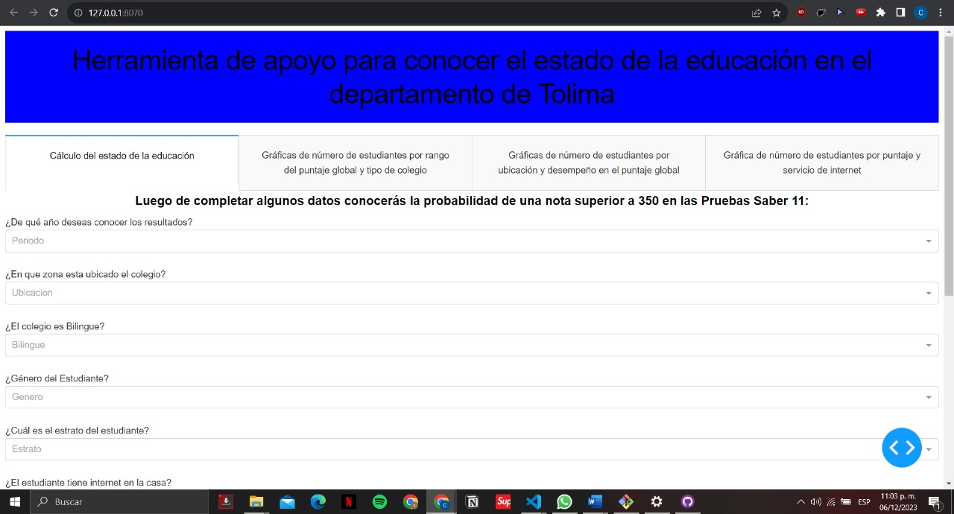
PRODUCTO AL CLIENTE

Slide 20
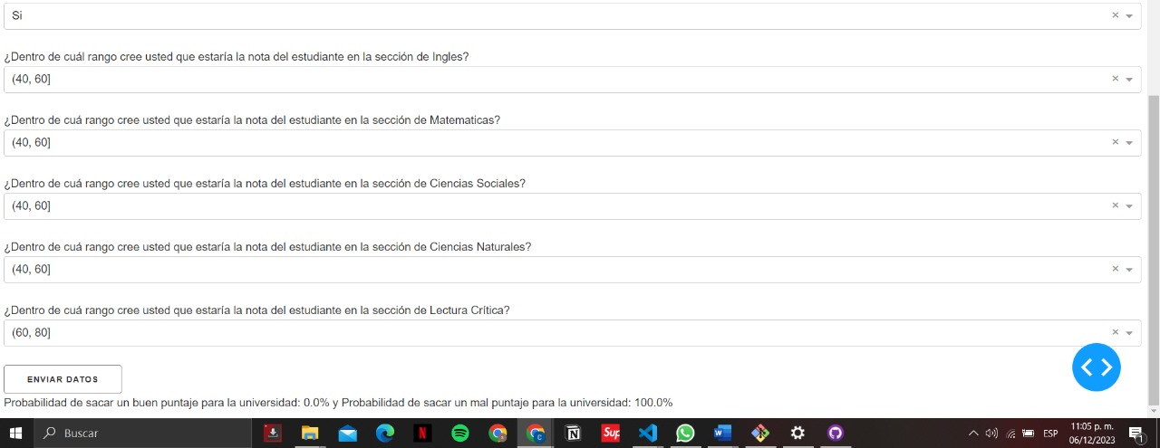
PRODUCTO AL CLIENTE

Slide 21
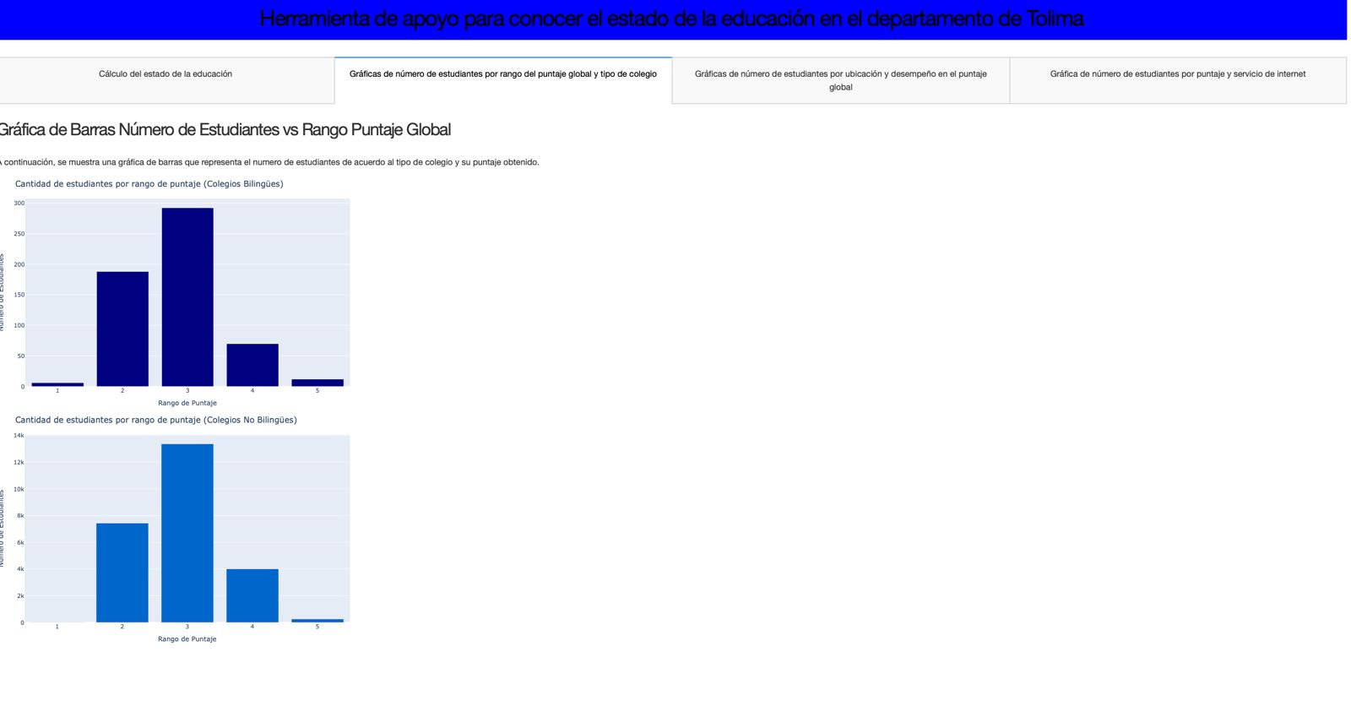

PRODUCTO AL CLIENTE

Slide 22
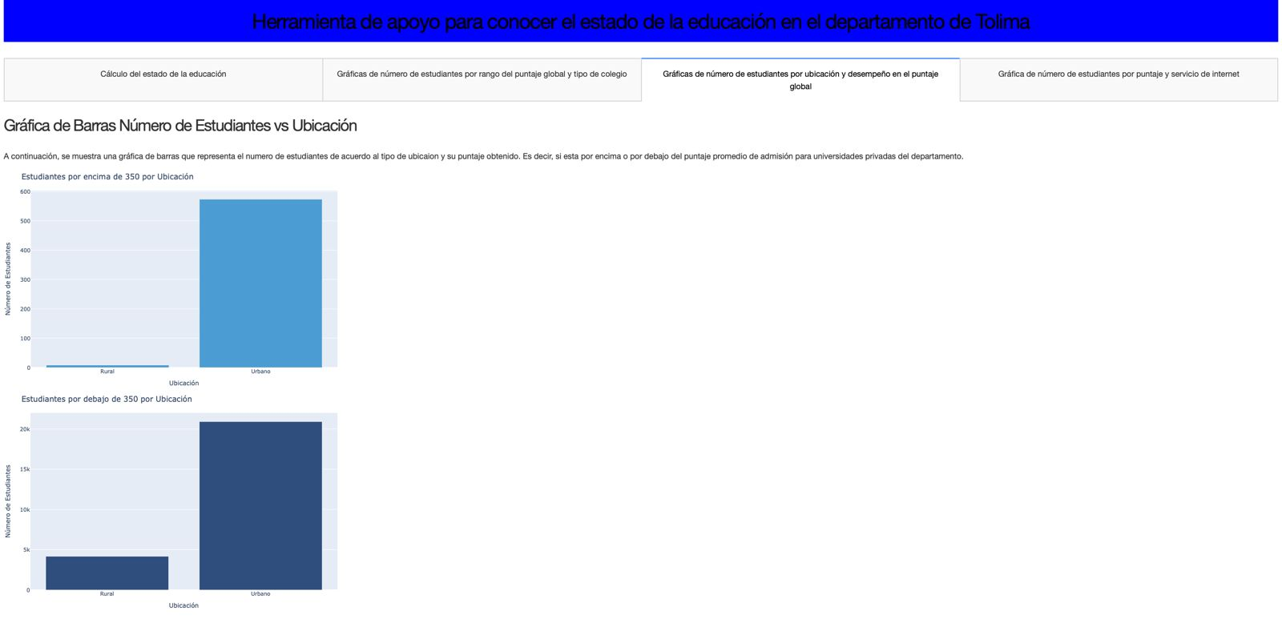
PRODUCTO AL CLIENTE

Slide 23
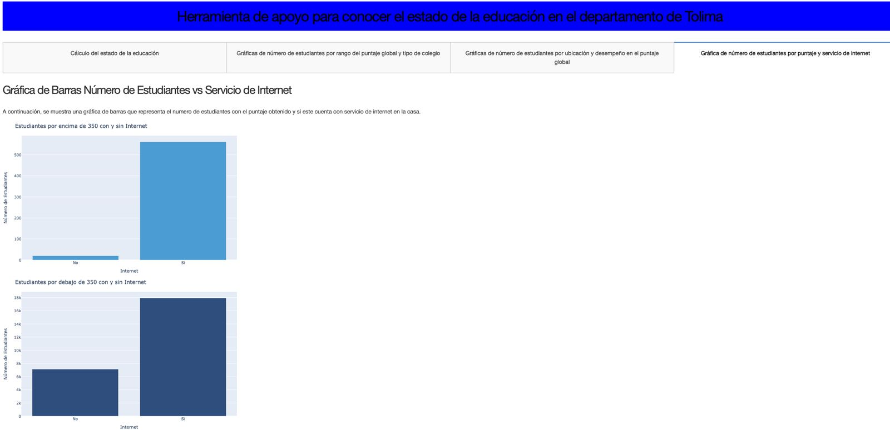
PRODUCTO AL CLIENTE

Slide 24
06
CONCLUSIONES

Slide 25



CONCLUSIONES
Se escoge el modelo por punta BIC con una exactitud del 98.24% para el desarrollo de nuestro producto.
Variables significativas:
Periodo
Ubicación Colegio
Colegio Bilingüe
Género
Estrato
Acceso Internet
Puntaje pruebas
Puntaje global
A partir del resultado, el estudiante puede conocer la probabilidad de tener un resultado global sobresaliente a partir de su perfil.

